Slide 1
HỘI CHỨNG THẬN HƯ
GVHD : Nguyễn Phúc Học
Lớp : PTH 350 H
Nhóm 12 : Phạm Thị Thùy Linh
Trần Thị Kính
Đinh Thị Kim Ngân
Văn Thị Sương
Võ Hà Cẩm Tiên

Slide 2
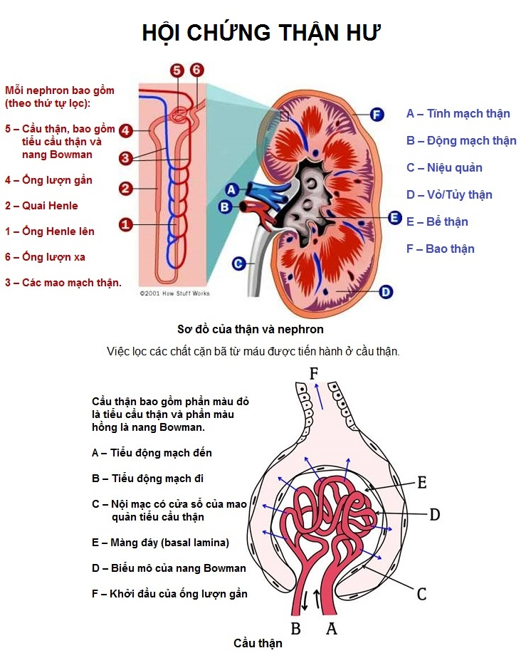
1. Định nghĩa, nguyên nhân gây bệnh
1.1. Định nghĩa: là một hội chứng lâm sàng và sinh hóa, xuất hiện khi có tổn thương ở cầu thận do nhiều tình trạng bệnh lý khác nhau gây nên, đặc trưng bởi phù, protein niệu cao, protein máu giảm, rối loạn lipid máu và có thể đái ra mỡ.
Notes:
vvvvvvvvv

Slide 3
1.2. Nguyên nhân
1.2.1. Nguyên nhân nguyên phát:
- Bệnh cầu thận thay đổi tối thiểu
Viêm cầu thận màng
Xơ hóa cầu thận ổ cục bộ
- Viêm cầu thận màng tăng sinh
- Viêm cầu thận tăng sinh gian mạch
- Viêm cầu thận tăng sinh ngoại mạch
1.2.2 Nguyên nhân thứ phát:
Bệnh lý di truyền , bệnh lý chuyển hóa bệnh tự miễn, bệnh ác tính, bệnh nhiễm trùng, nhiễm ký sinh trùng, thuốc, độc chất…

Slide 4
2.Sinh lý bệnh
Trong HCTH, tổn thương ở màng lọc cầu thận là chủ yếu, dẫn đến:
• Protein niệu nhiều là đặc trưng cơ bản nhất của hội chứng thận hư.
• Khi lượng protein (chủ yếu là albumin) được bài xuất trong một ngày lớn hơn 3,5g thì thường kết hợp với giảm albumin máu.
• Tăng lipit máu và làm xuất hiện các thể mỡ trong nước tiểu (trụ mỡ, thể lưỡng chiết quang).…
• Tình trạng tăng đông máu thường thấy trong hội chứng thận hư mức độ

Slide 5
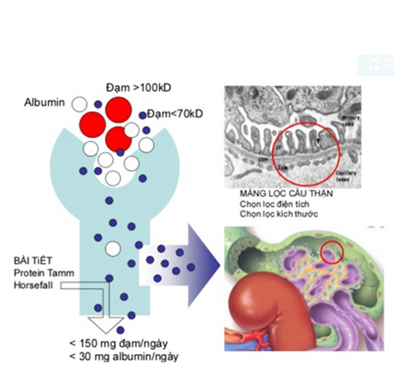
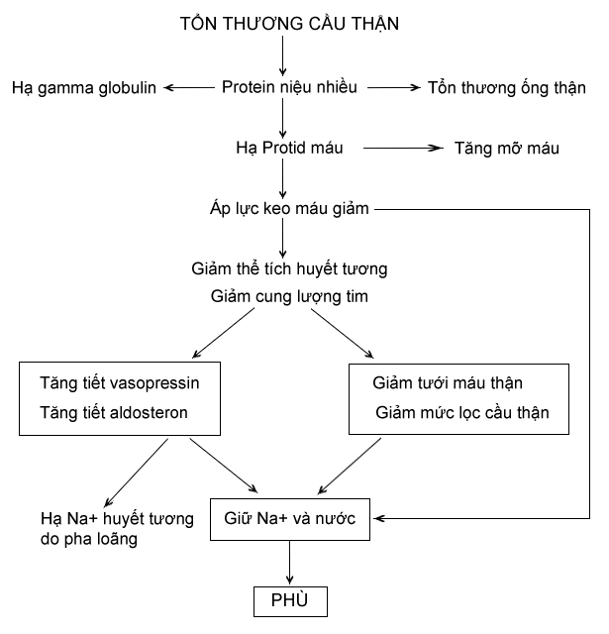
- Một số bệnh nhân bị mất IgG nặng có thể dẫn tới hậu quả giảm khả năng miễn dịch và dễ bị nhiễm khuẩn.

Slide 6
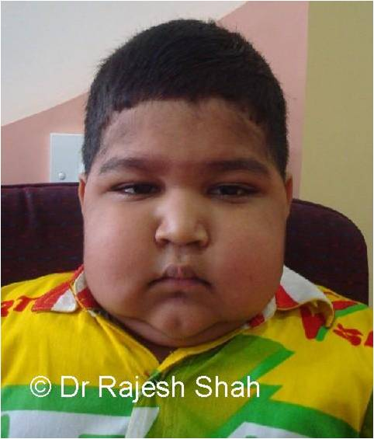
3. Triệu chứng
3.1 Triệu chứng lâm sàng
• Hội chứng thận hư thể đơn thuần
1. Phù,
2. Protein niệu > 3,5 g/24 giờ,
3. Protein máu giảm dưới 60 g/lít,
albumin máu giảm dưới 30 g/lít;
4. Tăng cholesterol máu ≥ 6,5 mmol/lít;
5. Có hạt mỡ lưỡng chiết, trụ mỡ trong
nước tiểu,
6. Không có tăng huyết áp, đái máu
hoặc suy thận kèm theo.
• Hội chứng thận hư thể không đơn thuần:tiêu chuẩn chẩn đoán hội chứngthận hư+tăng huyết áp, đái máu đại thể hoặc vi thể, hoặc suy thận kèm theo..

Slide 7
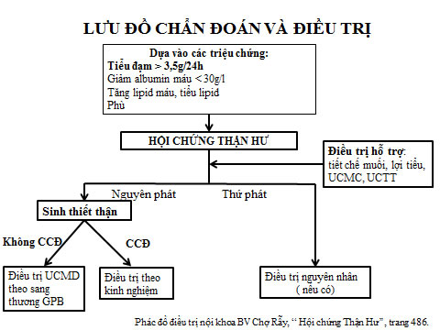
3.2 Triệu chứng cận lâm sàng
- Protein niệu > 3,5 g/24 giờ,
- Protein máu giảm dưới 60 g/lít
- Albumin máu giảm dưới 30 g/lít;
- Tăng cholesterol máu ≥ 6,5 mmol/lít;
Có hạt mỡ lưỡng chiết, trụ mỡ trong nước tiểu

Slide 8
3.3 Tiêu chuẩn chẩn đoán hội chứng thận hư:
- 1. Phù
- 2. Protein niệu > 3,5 g/24 giờ
- 3. Protein máu giảm dưới 60 g/lít, albumin máu giảm dưới 30 g/lít
- 4. Tăng cholesterol máu ≥ 6,5 mmol/lít
- 5. Có hạt mỡ lưỡng chiết, trụ mỡ trong nước tiểu
Trong đó tiêu chuẩn 2 và 3 là bắt buộc, các tiêu chuẩn khác có thể không đầy đủ

Slide 9
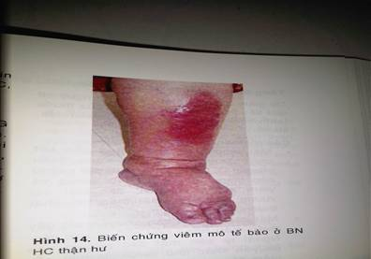
3.4 Biến chứng
Nhiễm khuẩn
+ Viêm mô tế bào
+ Viêm phúc mạc
- Tắc mạch (huyết khối)
- Rối loạn điện giải
- Suy thận cấp
- Thiếu dinh dưỡng
- Biến chứng do dùng thuốc
+ Biến chứng do sử dụng corticoid kéo dài,
+ biến chứng do dùng các thuốc ức chế miễn dịch khác
+ biến chứng do dùng lợi tiểu
- Suy thận mạn tính

Slide 10
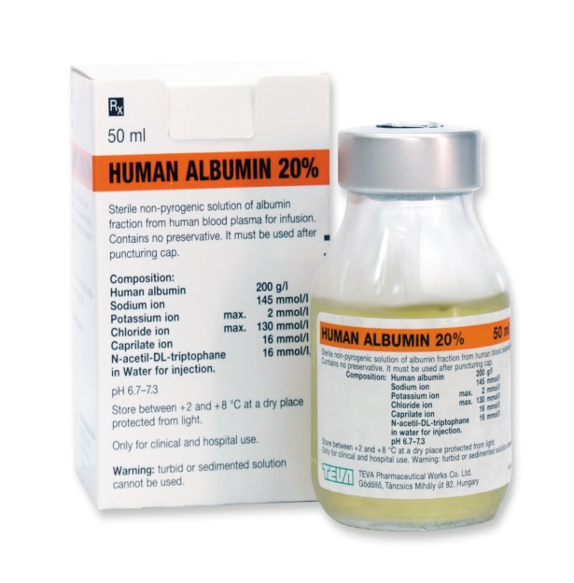
4. Điều trị
4.1 Điều trị hội chứng thận hư nguyên phát
4.1.1 Điều trị giảm phù
- Chế độ ăn:
+ Đảm bảo khẩu phần đủ protein ở bệnh nhân
+ Hạn chế muối và nước khi có phù nhiều .
- Bổ xung các dung dịch làm tăng áp lực keo:
- Lợi tiểu:
Dùng lợi tiểu khi đã có bù protein và bệnh nhân không
cơn nguy cơ giảm thể tích tuần hoàn.Ưu tiên dùng lợi
tiểu loại kháng aldosteron như spironolactone
(verospirone, aldactone) hoặc phối hợp với furosemid.
.

Slide 11
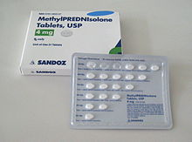
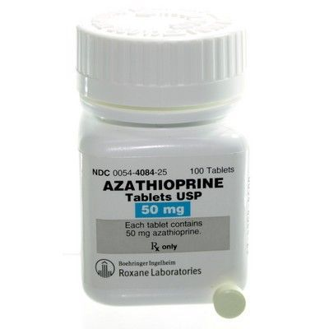
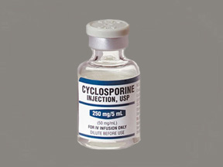
4.1.2 Điều trị đặc hiệu:
• Corticoid : Nhiễm khuẩn, tăng huyết áp, đái tháo đường, xuất huyết tiêu hóa, rối loạn tâm thần, hội chứng giả cushing vv…
• Thuốc ức chế miễn dịch khác Trong trường hợp đáp ứng kém với corticoid, không đáp ứng, hay tái phát hoặc có suy thận …
+ Cyclophosphamide
+ Chlorambucil 2mg:
+ Azathioprine (50 mg)
+ Cyclosporine A (25 mg,50mg,100mg):
+ Mycophenolate mofetil (250 mg, 500mg)

Slide 12
4.1.3 Điều trị biến chứng
• Điều trị nhiễm trùng: Dựa vào kháng sinh đồ để cho kháng sinh phù hợp.
• Điều trị dự phòng một số tác dụng phụ như loét dạ dày tá tràng , loãng xương…
• Điều trị tăng huyết áp, rối loạn mỡ máu, dự phòng tắc mạch đặc biệt khi albumin máu giảm nặng
• Điều trị suy thận cấp : cân bằng nước, điện giải, đảm bảo bù đủ albumin.
4.2 Điều trị hội chứng thận hư thứ phát: Theo nguyên nhân gây bệnh

Slide 13
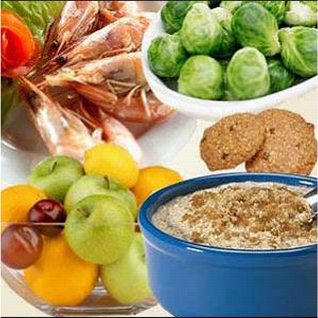
5. Phòng bệnh
• Bệnh có tính chất mạn tính, có thể tái phát
• Cần theo dõi và điều trị lâu dài
• Không sử dụng các loại thuốc và các chất
không rõ nguồn gốc, gây độc cho thận.

Slide 14
TƯ LIỆU THAM KHẢO
www.nguyenphuchoc199.com
www.google.com.vn
Đai học duy tân,(2016) Tập bài giảng Bệnh lý học
Các giáo trình về bệnh học, dược lý, dược lâm sàng.

Slide 15
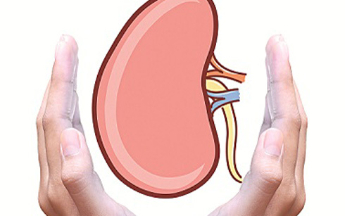
Cảm ơn thầy và các bạn đã lắng nghe

